Slide 1


Slide 2
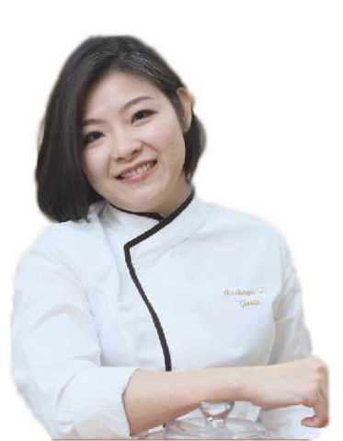
การประกอบอาหารไทย
แกงมัสมั่นเนื้อ
คุณรชยา ฐิติโชติรัตนา (เชฟเจนนี่)
[42] บันทึกวิดีโอวันที่ 19/01/64

Slide 3
อุปกรณ์ในการทำ แกงมัสมั่นเนื้อ
ไฟฟ้า + เครื่องดูดควัน
ช้อนขนาดต่างๆ
เขียง + มีด
ช้อนตวง
ครก + สาก
มีดปอกผลไม้
กระทะ + พายพลาสติก
กรรไกร
หม้อ + ทัพพี
มีดหั่นขนมปัง
เครื่องปั่นไฟฟ้า
ใบตอง + ไม้จิ้มฟัน
วัตถุดิบ

Slide 4

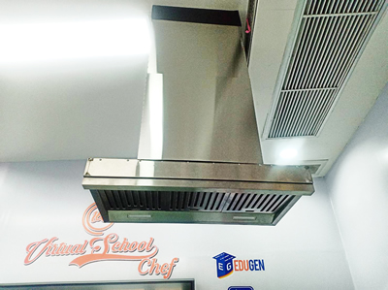
อุปกรณ์ในการทำ แกงมัสมั่นเนื้อ
อุปกรณ์
เตาไฟฟ้า + เครื่องดูดควัน

Slide 5
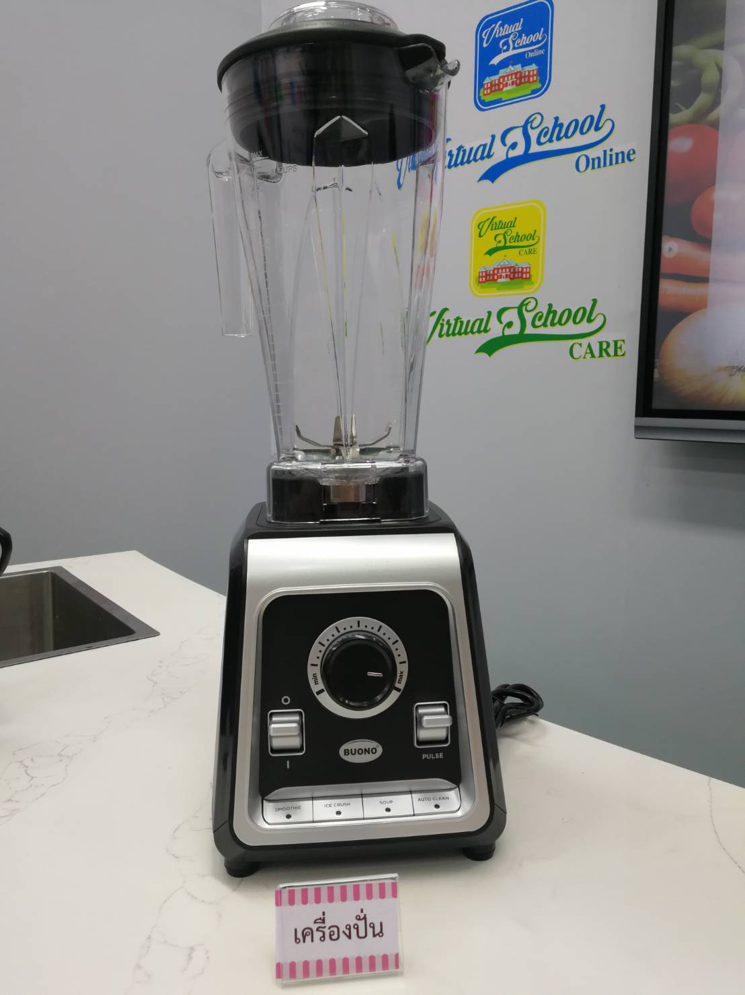
อุปกรณ์ในการทำ แกงมัสมั่นเนื้อ
เครื่องปั่นไฟฟ้า
อุปกรณ์

Slide 6
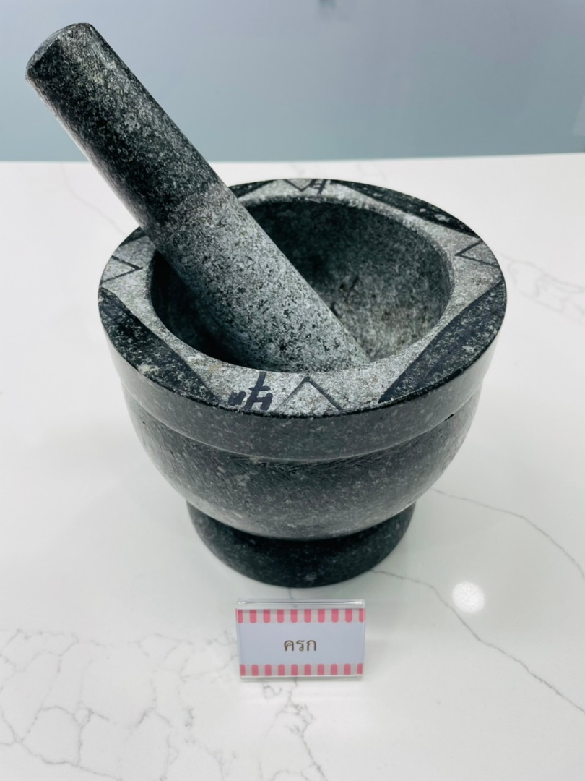
อุปกรณ์ในการทำ แกงมัสมั่นเนื้อ
ครก
อุปกรณ์

Slide 7


อุปกรณ์ในการทำ แกงมัสมั่นเนื้อ
อุปกรณ์

Slide 8


อุปกรณ์ในการทำ แกงมัสมั่นเนื้อ
อุปกรณ์
กระทะ + พายพลาสติก

Slide 9


อุปกรณ์ในการทำ แกงมัสมั่นเนื้อ
อุปกรณ์

Slide 10

อุปกรณ์ในการทำ แกงมัสมั่นเนื้อ
อุปกรณ์

Slide 11
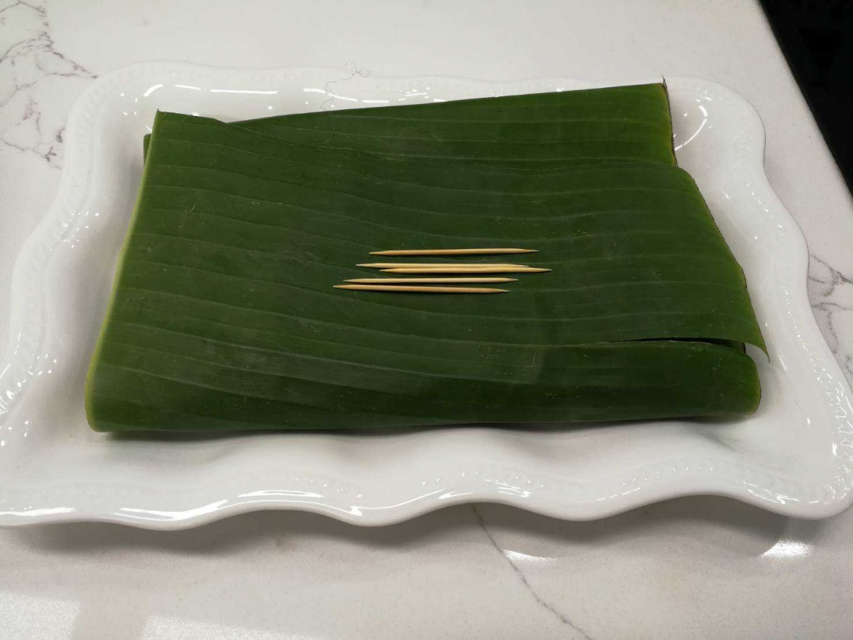
อุปกรณ์ในการทำ แกงมัสมั่นเนื้อ
ใบตอง
อุปกรณ์
ใบตอง + ไม้จิ้มฟัน

Slide 12

อุปกรณ์ในการทำ แกงมัสมั่นเนื้อ
อุปกรณ์
ช้อนขนาดต่างๆ

Slide 13
อุปกรณ์ในการทำ แกงมัสมั่นเนื้อ
อุปกรณ์
ช้อนขนาดต่างๆ

Slide 14
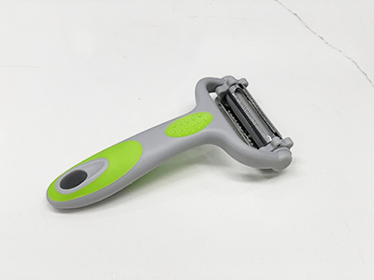
อุปกรณ์ในการทำ แกงมัสมั่นเนื้อ
อุปกรณ์
มีดปอกผลไม้

Slide 15
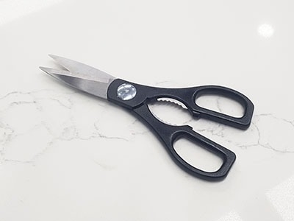
อุปกรณ์ในการทำ แกงมัสมั่นเนื้อ
กรรไกร
อุปกรณ์

Slide 16
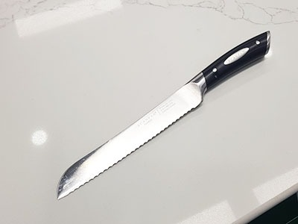
อุปกรณ์ในการทำ แกงมัสมั่นเนื้อ
มีดหั่นขนมปัง
อุปกรณ์

Slide 17
วัตถุดิบ แกงมัสมั่น
การตุ๋นเนื้อ
เนื้อน่องลาย 500 กรัม
ใบกระวาน 1 ใบ
หางกะทิ
ลูกกระวาน 1 เม็ด
ข่า 2 ช้อนโต๊ะ
เกลือ ¼ ช้อนชา
ตะไคร้ 2 ต้น
วิธีทำ

Slide 18
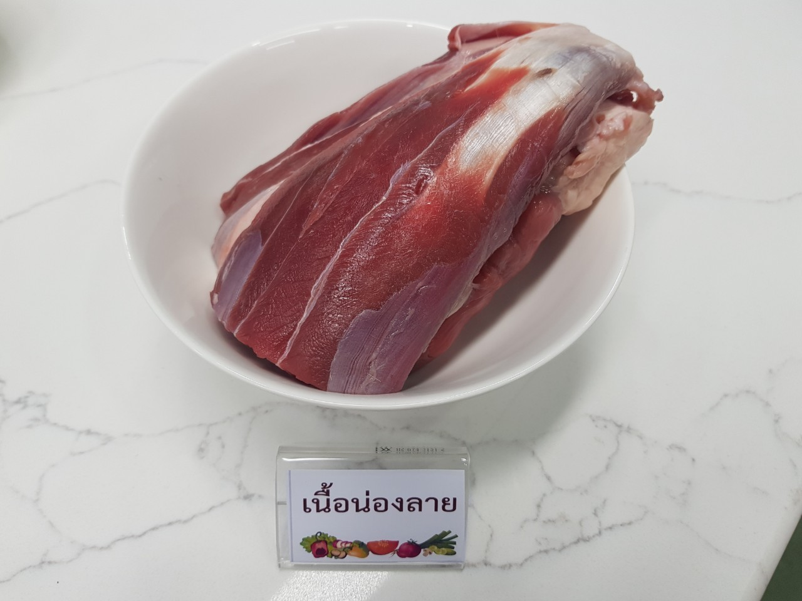
วัตถุดิบ แกงมัสมั่น
เนื้อปลากราย
การตุ๋นเนื้อ
วัตถุดิบ

Slide 19
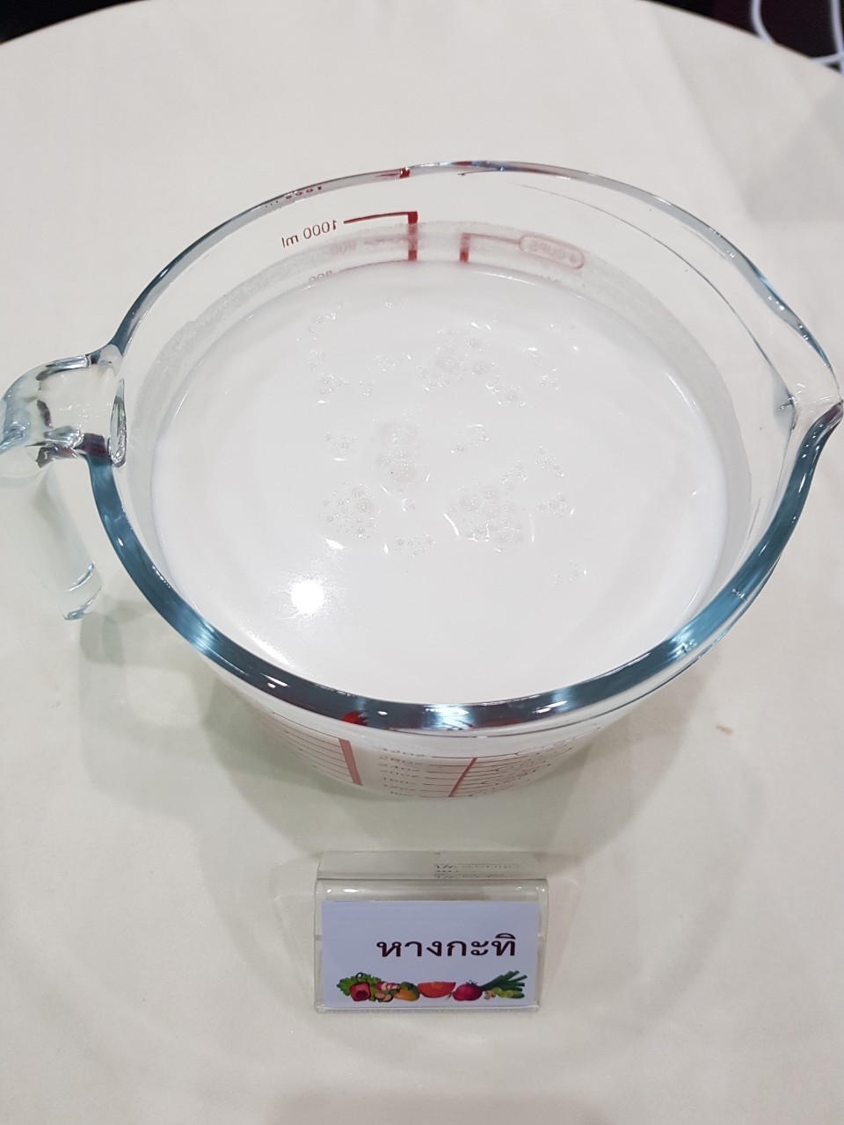
วัตถุดิบ แกงมัสมั่น
ไหลบัว
การตุ๋นเนื้อ
วัตถุดิบ

Slide 20
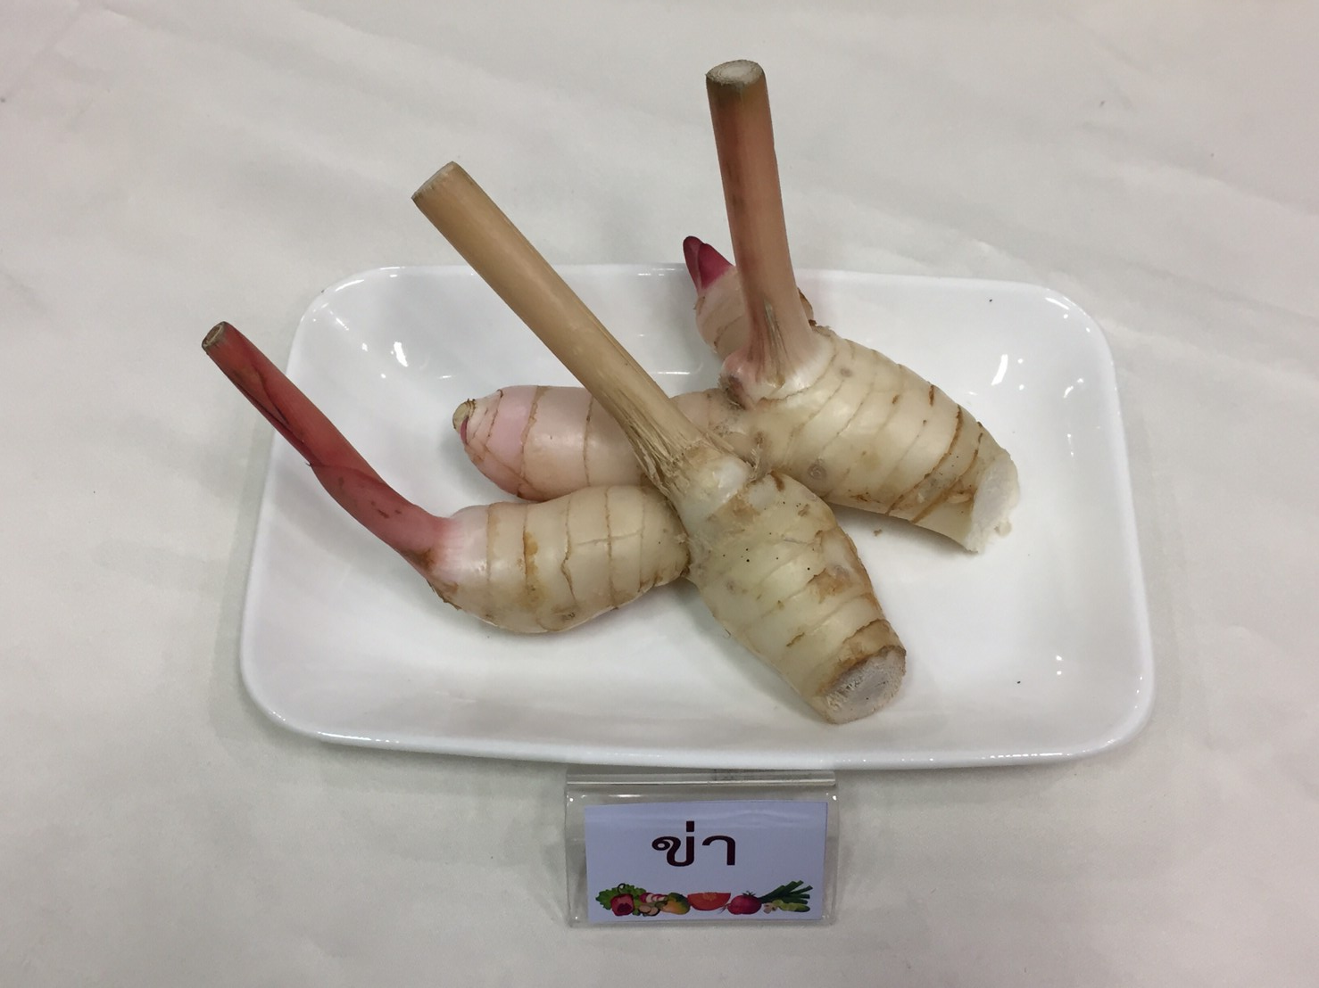
วัตถุดิบ แกงมัสมั่น
ไหลบัว
การตุ๋นเนื้อ
วัตถุดิบ

Slide 21
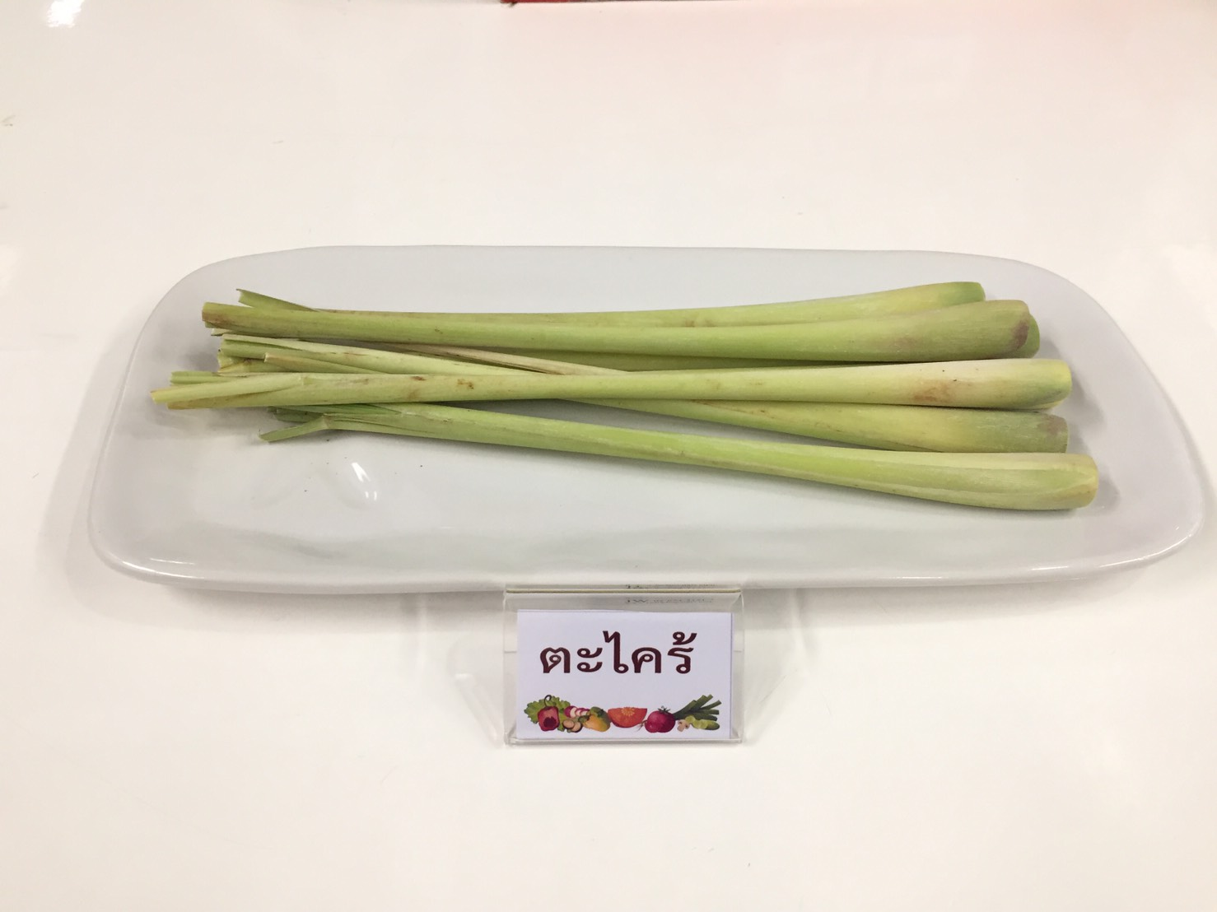
วัตถุดิบ แกงมัสมั่น
น้ำเปล่า
การตุ๋นเนื้อ
วัตถุดิบ

Slide 22
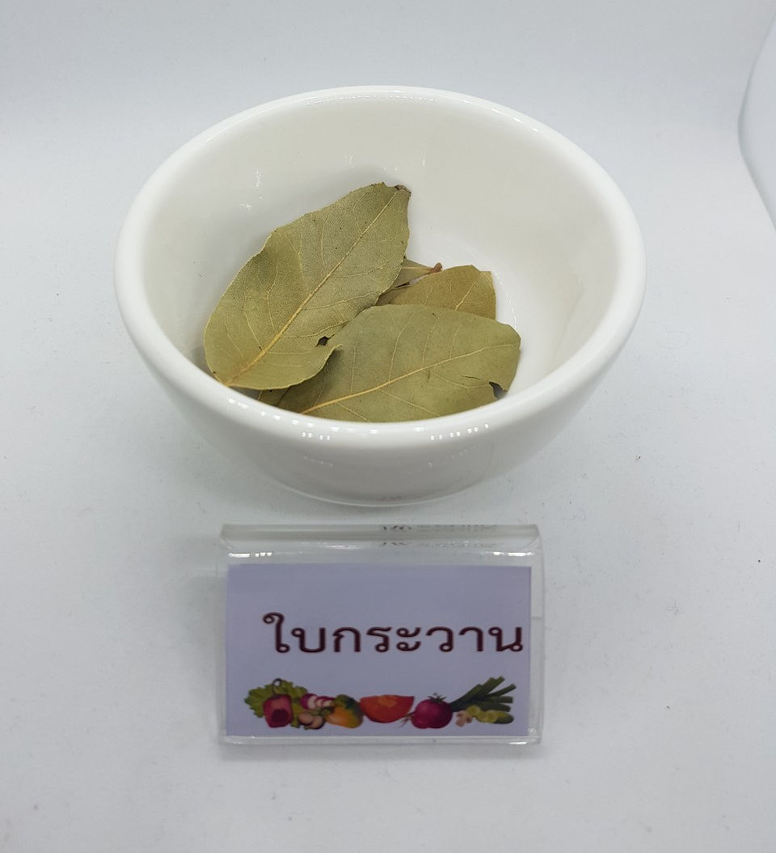
วัตถุดิบ แกงมัสมั่น
ใบกระวาน
การตุ๋นเนื้อ
วัตถุดิบ

Slide 23
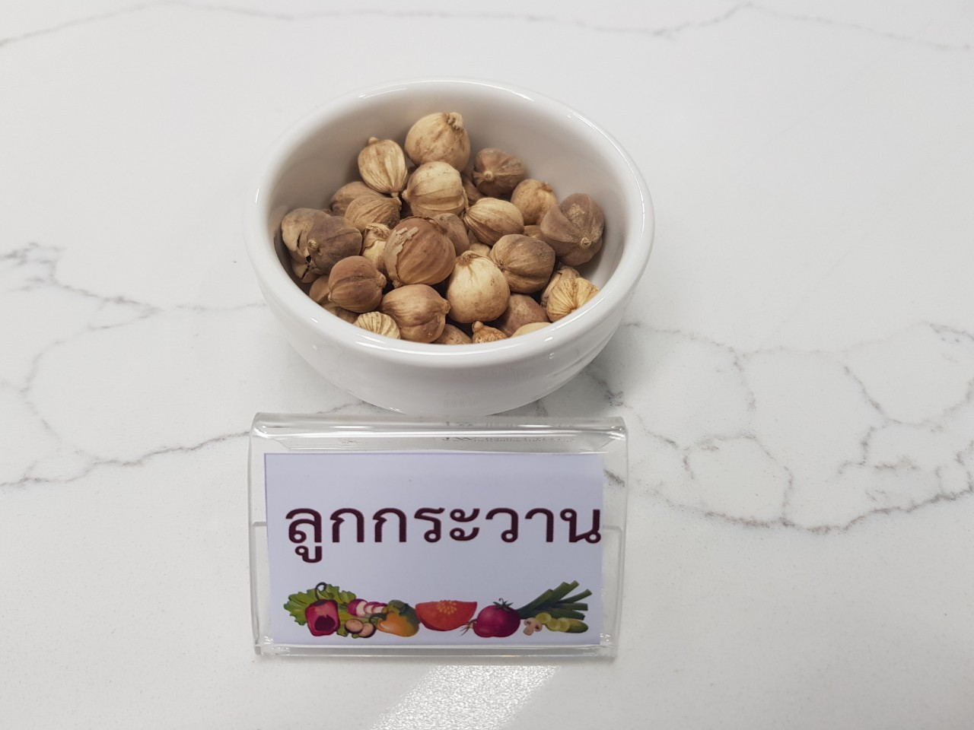
วัตถุดิบ แกงมัสมั่น
ไหลบัว
การตุ๋นเนื้อ
วัตถุดิบ

Slide 24
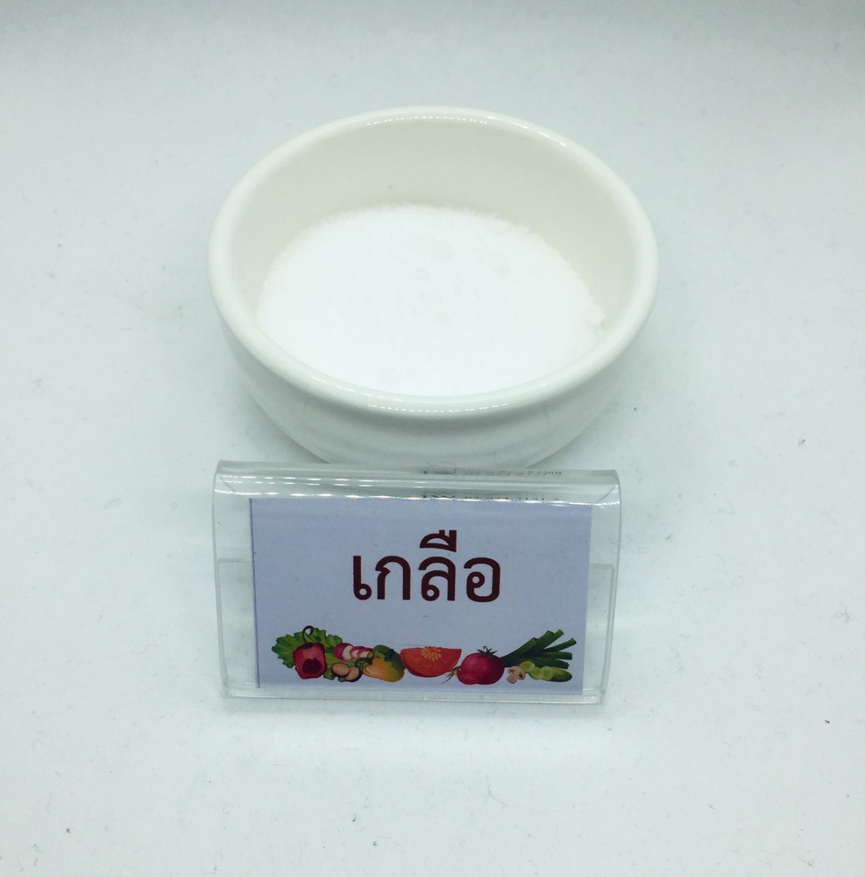
วัตถุดิบ แกงมัสมั่น
ไหลบัว
การตุ๋นเนื้อ
วัตถุดิบ

Slide 25
วิธีทำ แกงมัสมั่นเนื้อ
การตุ๋นเนื้อ
ตัดแต่งเนื้อให้ชิ้นเท่าๆ กัน ตุ๋นในหางกะทิ กับเครื่องเทศ อย่างน้อย 2 ชม. หรือจนเปื่อยนุ่ม
หน้าหลัก
พริกแกงมัสมั่น

Slide 26
วัตถุดิบ พริกแกงมัสมั่น
พริกแกงมัสมั่น
พริกชี้ฟ้าแดงแห้ง 9 เม็ด
ข่าเผา 1 ช้อนโต๊ะ
ยี่หร่า ½ ช้อนชา
เกลือ ½ ช้อนโต๊ะ
รากผักชี 1 ช้อนโต๊ะ
อบเชยป่น 1/8 ช้อนชา
ตะไคร้ 2 ช้อนโต๊ะ
กะปิ 1 ช้อนชา
กานพลู 3 ก้าน
กระเทียมเผา 2 ช้อนโต๊ะ
พริกไทยขาวป่น ½ ช้อนชา
ลูกกระวาน 2 ลูก
หอมแดงเผา 2 ช้อนโต๊ะ
ลูกจันทน์ป่น ½ ช้อนชา
หัวกะทิ
วิธีทำ

Slide 27
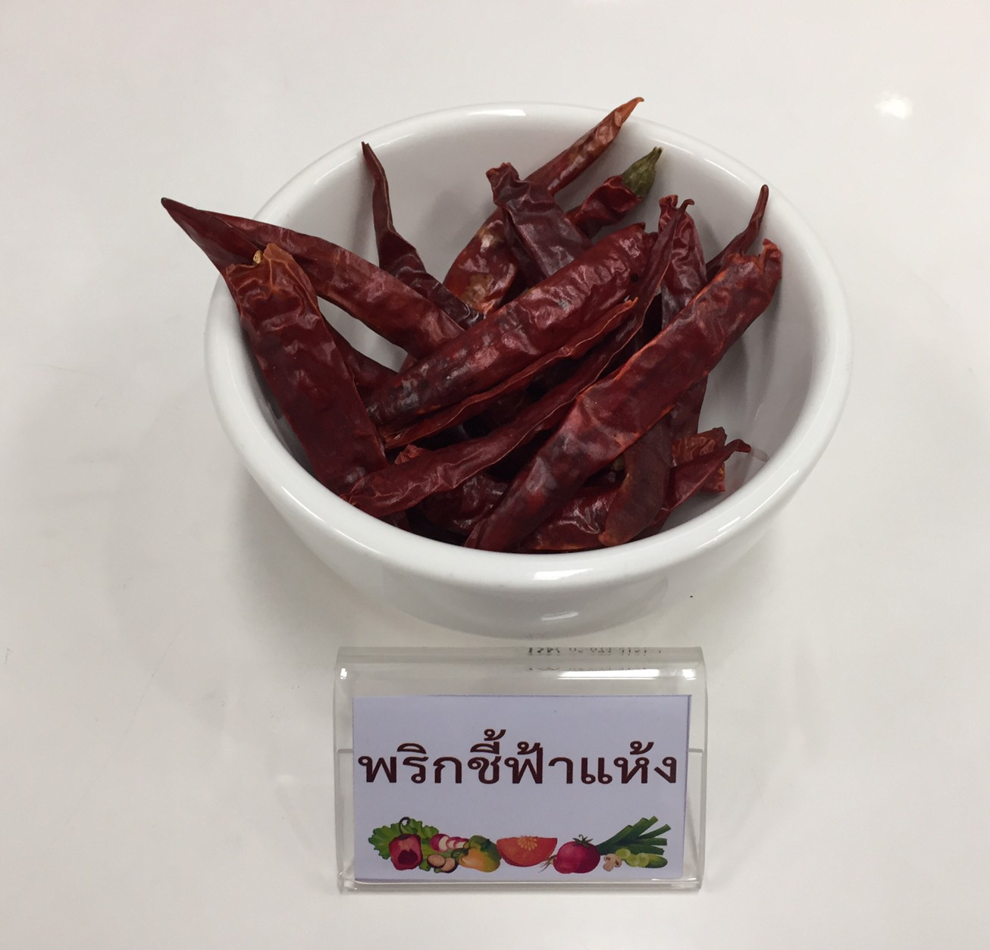
วัตถุดิบ พริกแกงมัสมั่น
ไหลบัว
วัตถุดิบ

Slide 28
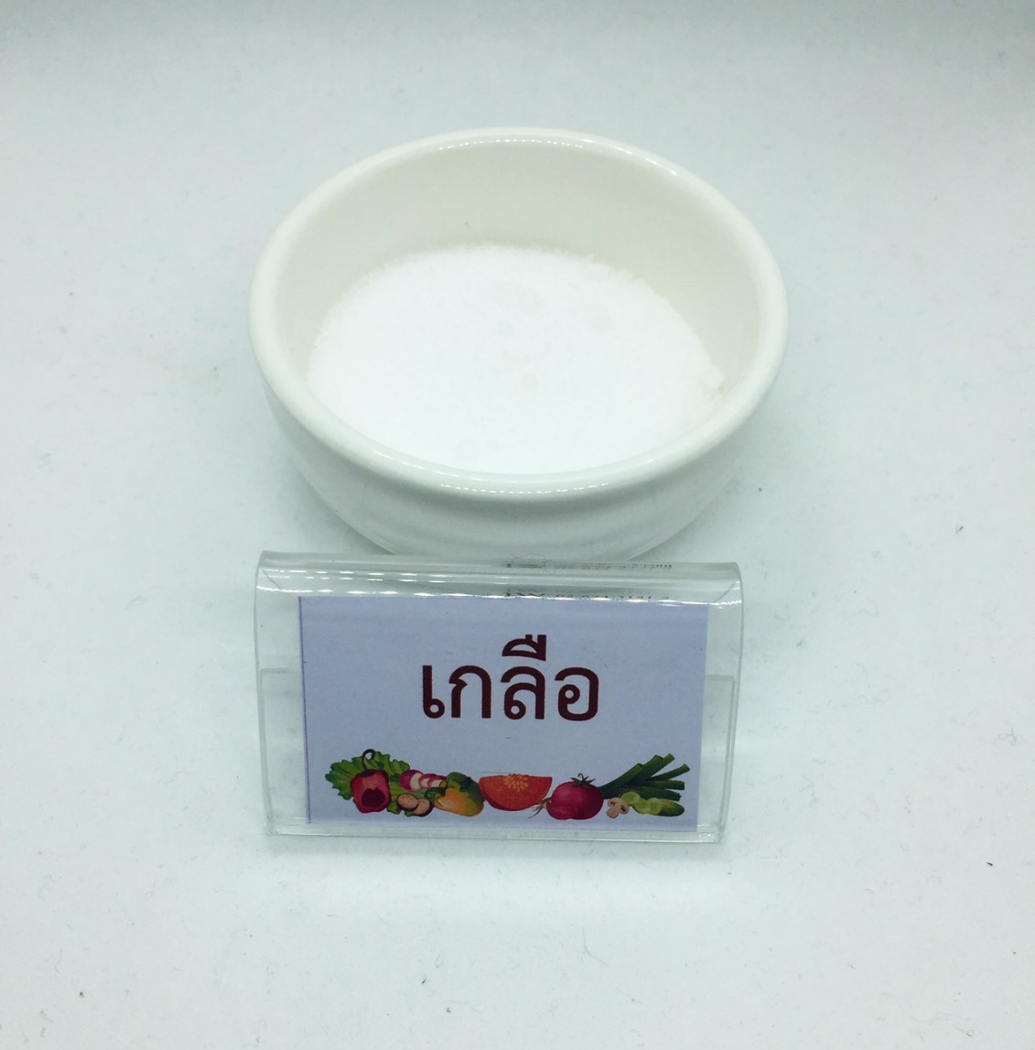
วัตถุดิบ พริกแกงมัสมั่น
รากบัว
วัตถุดิบ

Slide 29
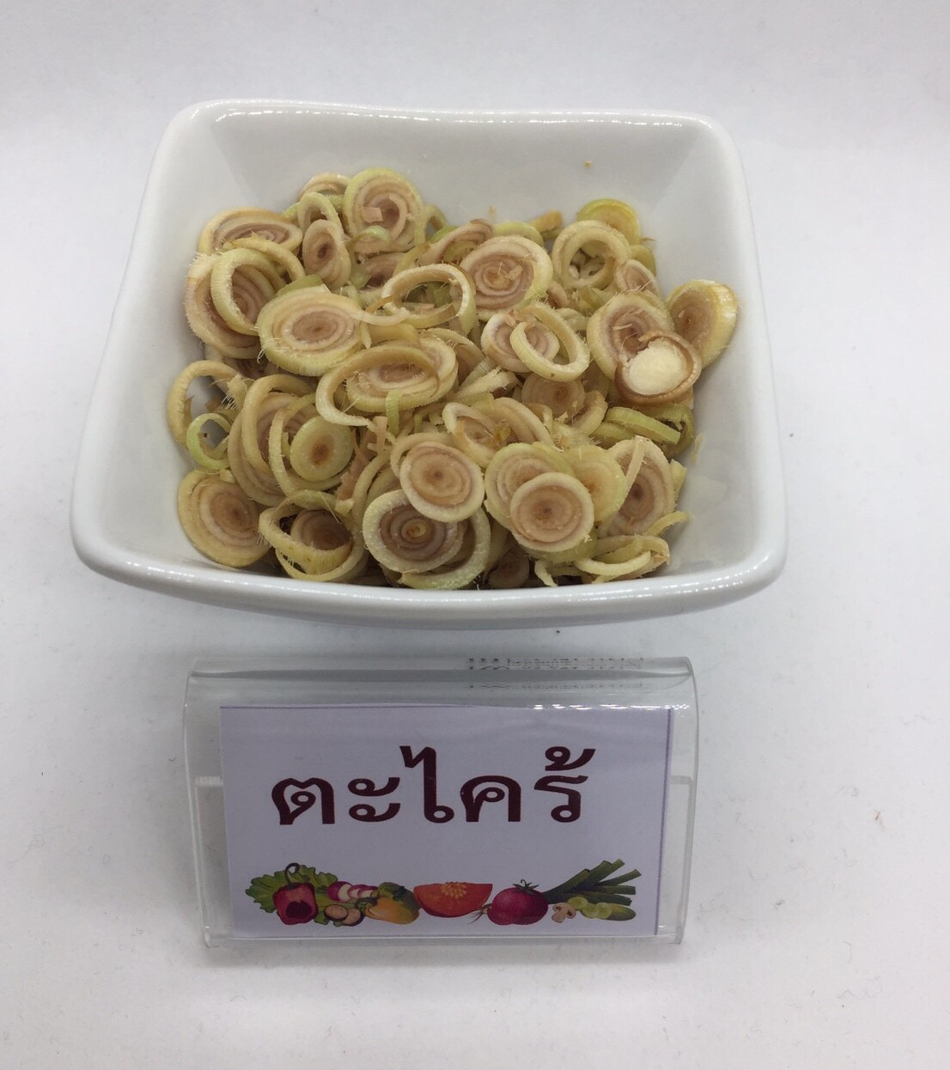
วัตถุดิบ พริกแกงมัสมั่น
มะเขือเสวย
วัตถุดิบ

Slide 30
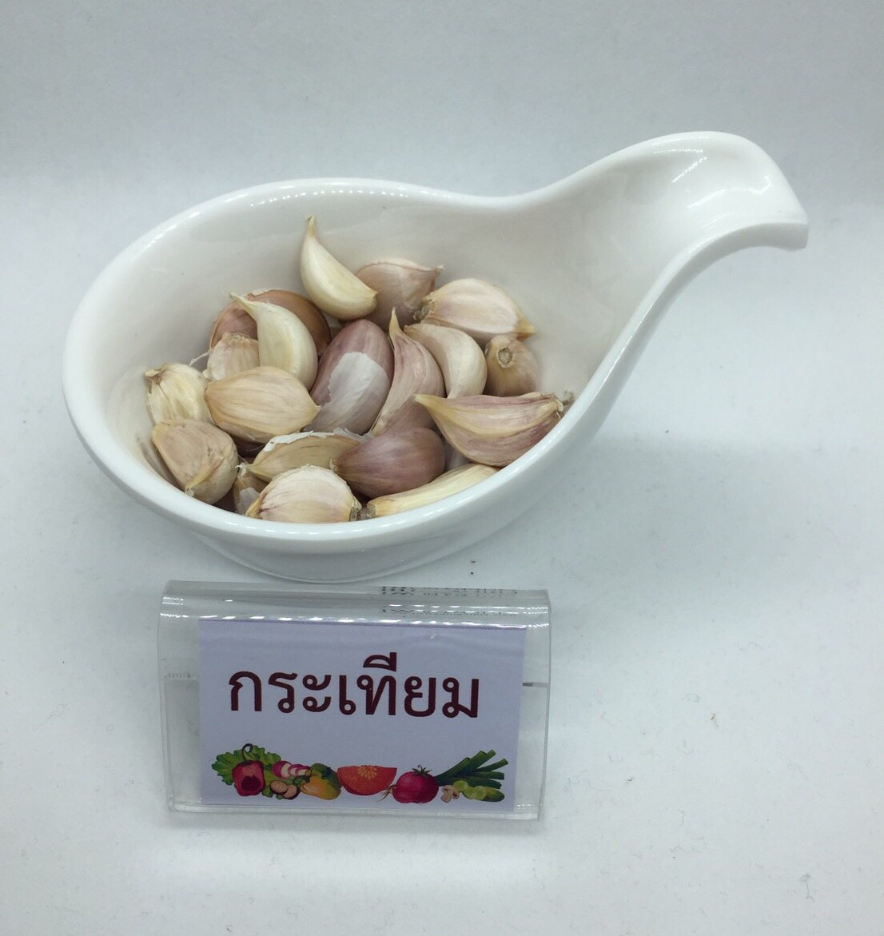
วัตถุดิบพริกแกงมัสมั่น
มะเขือเปราะสีม่วง
วัตถุดิบ

Slide 31
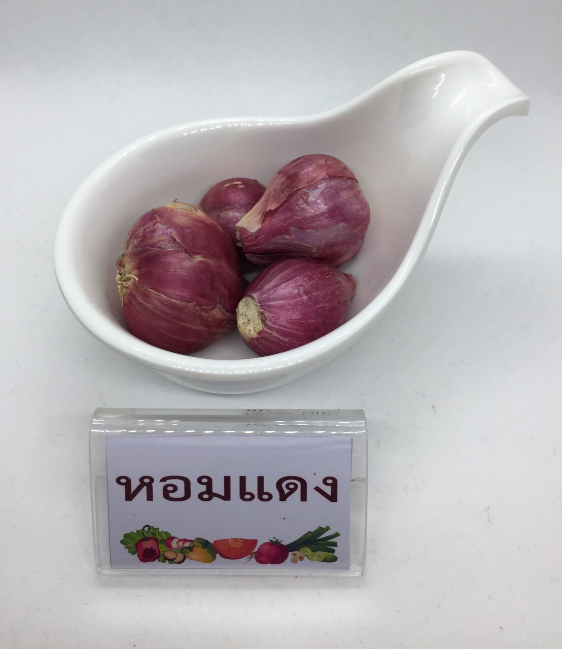
วัตถุดิบ พริกแกงมัสมั่น
มะเขือพญา
วัตถุดิบ

Slide 32
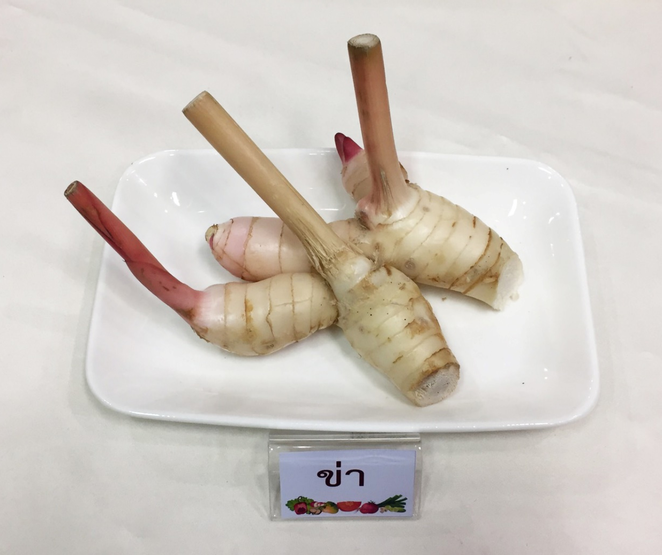
วัตถุดิบ พริกแกงมัสมั่น
ข่า
วัตถุดิบ

Slide 33
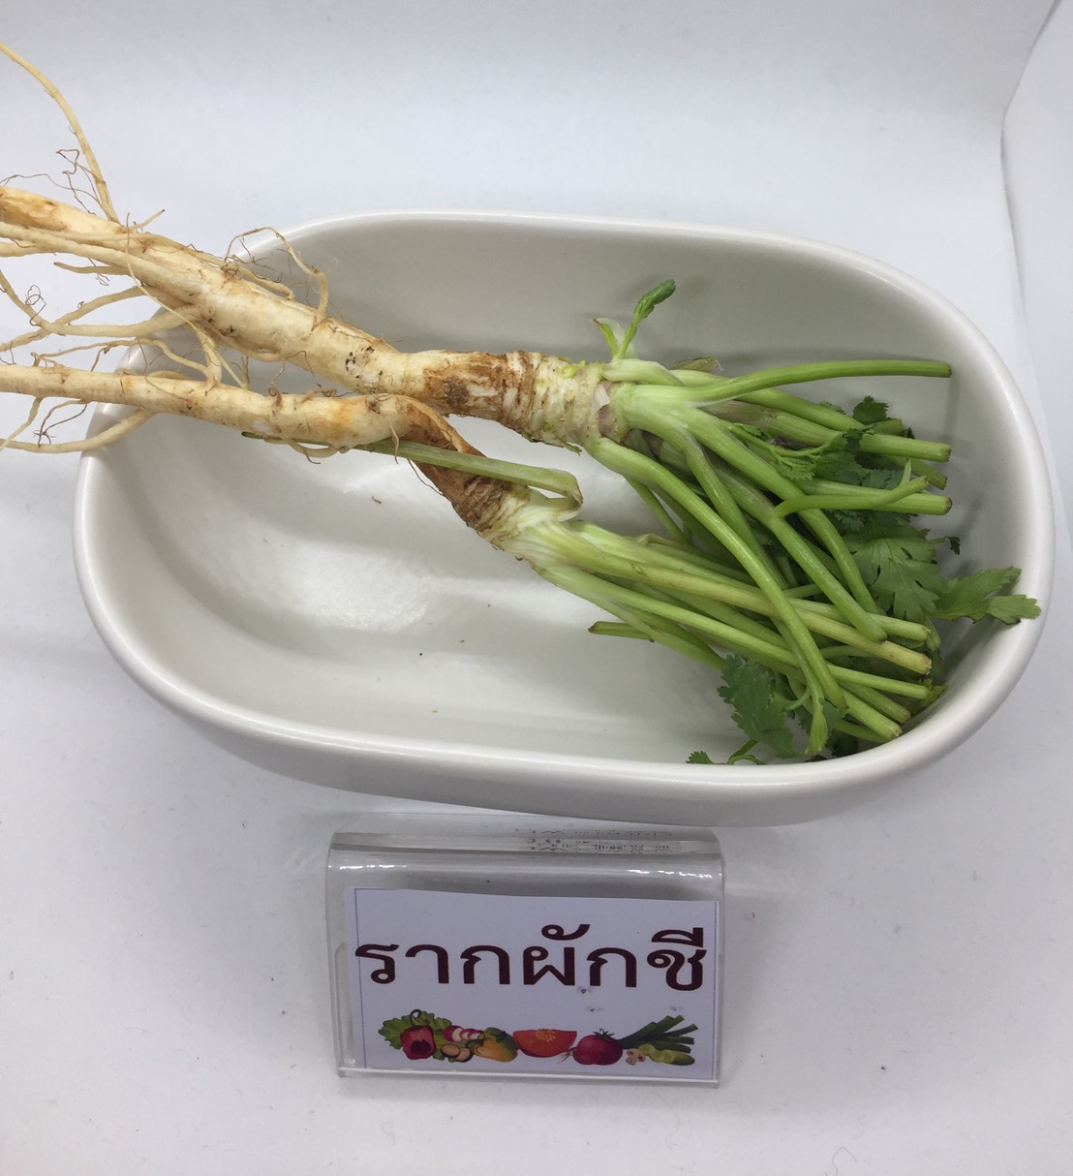
วัตถุดิบ พริกแกงมัสมั่น
ใบอ่อนพริก
วัตถุดิบ

Slide 34
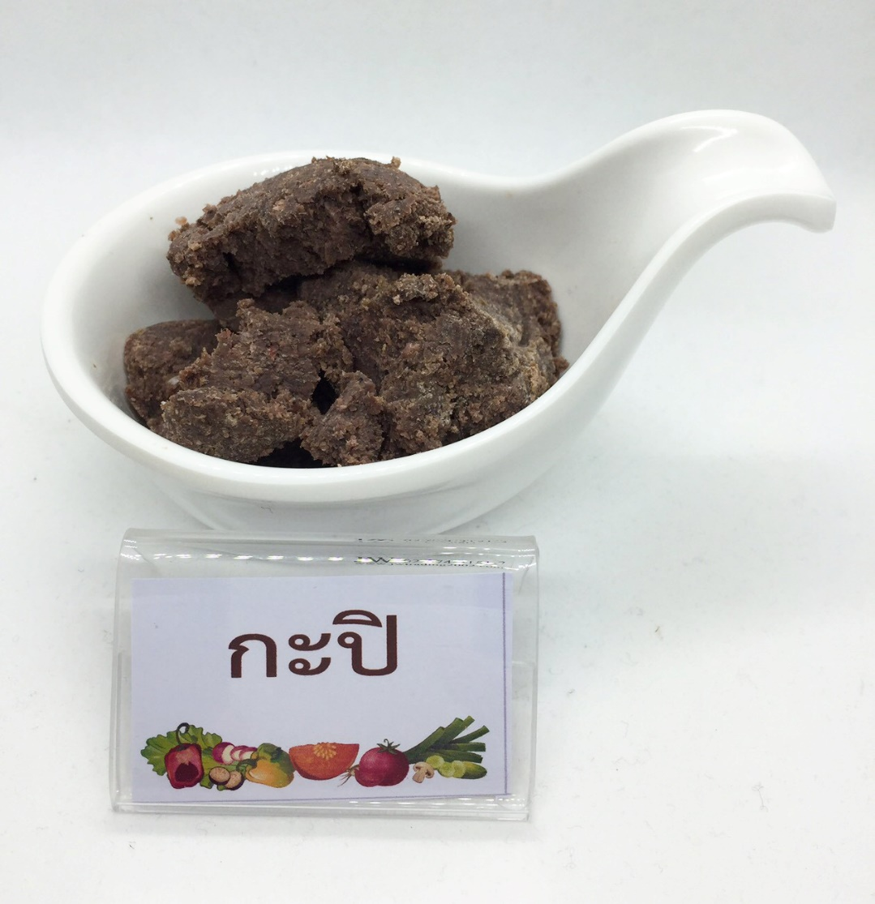
วัตถุดิบ พริกแกงมัสมั่น
กะปิ
วัตถุดิบ

Slide 35
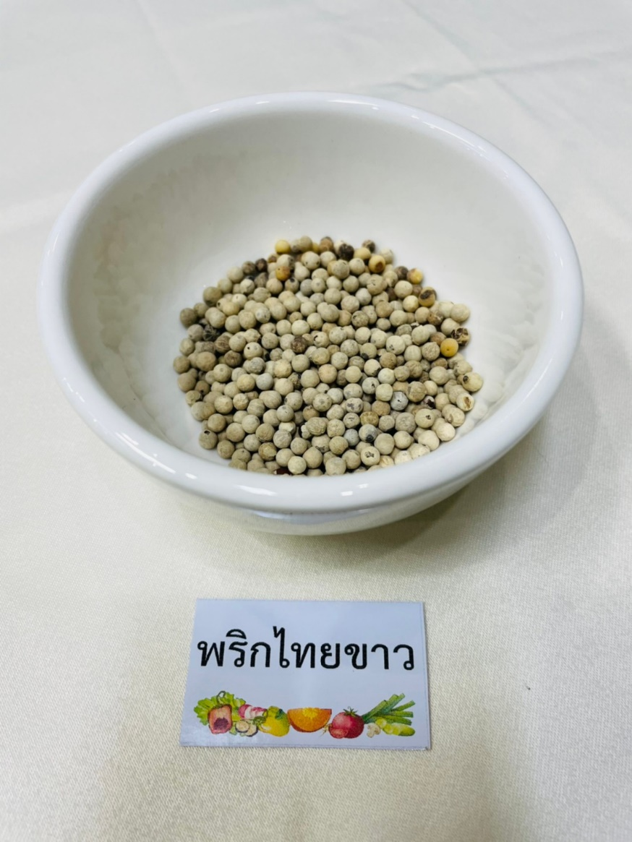
วัตถุดิบ พริกแกงมัสมั่น
ขมิ้นขาวสด
วัตถุดิบ

Slide 36
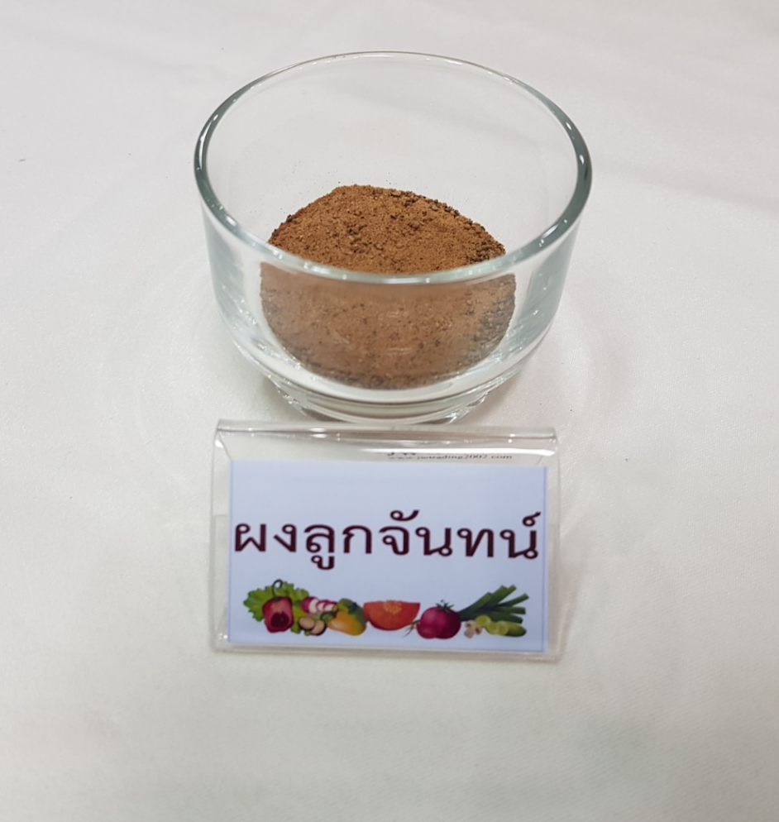
วัตถุดิบ พริกแกงมัสมั่น
น้ำมันถั่วเหลือง
วัตถุดิบ

Slide 37
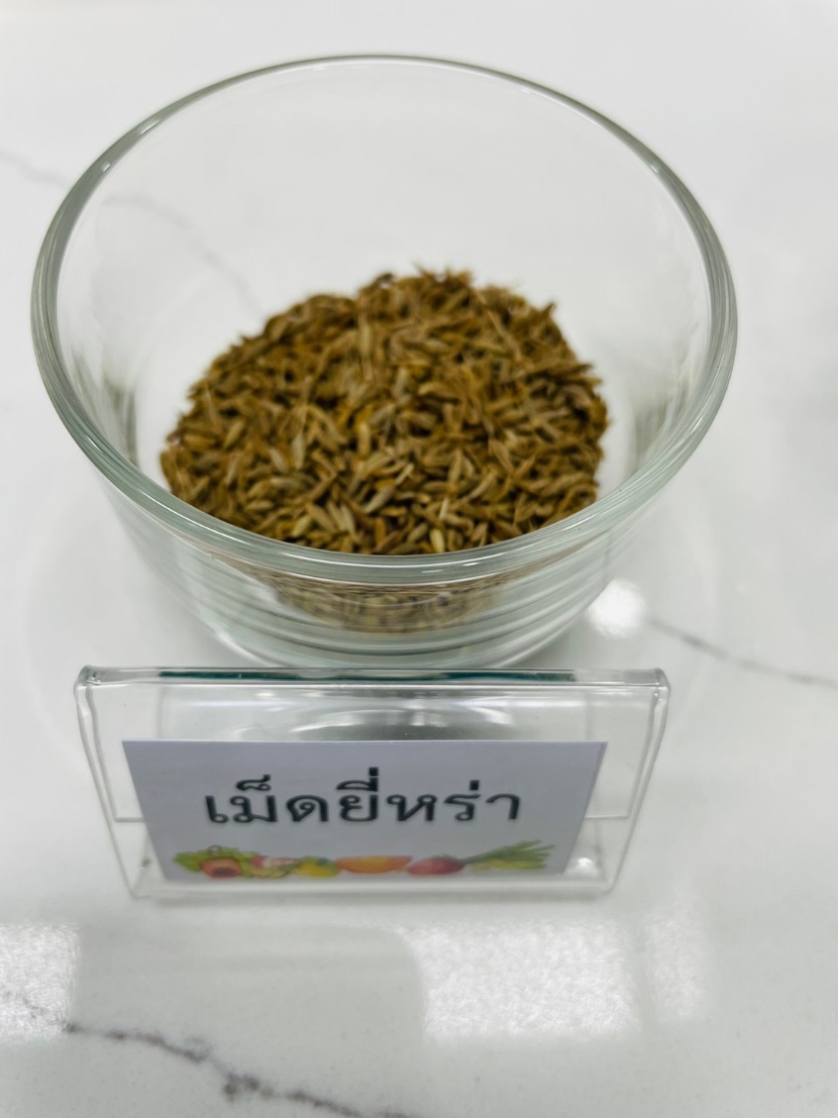
วัตถุดิบ พริกแกงมัสมั่น
ผักชีไทย
วัตถุดิบ

Slide 38
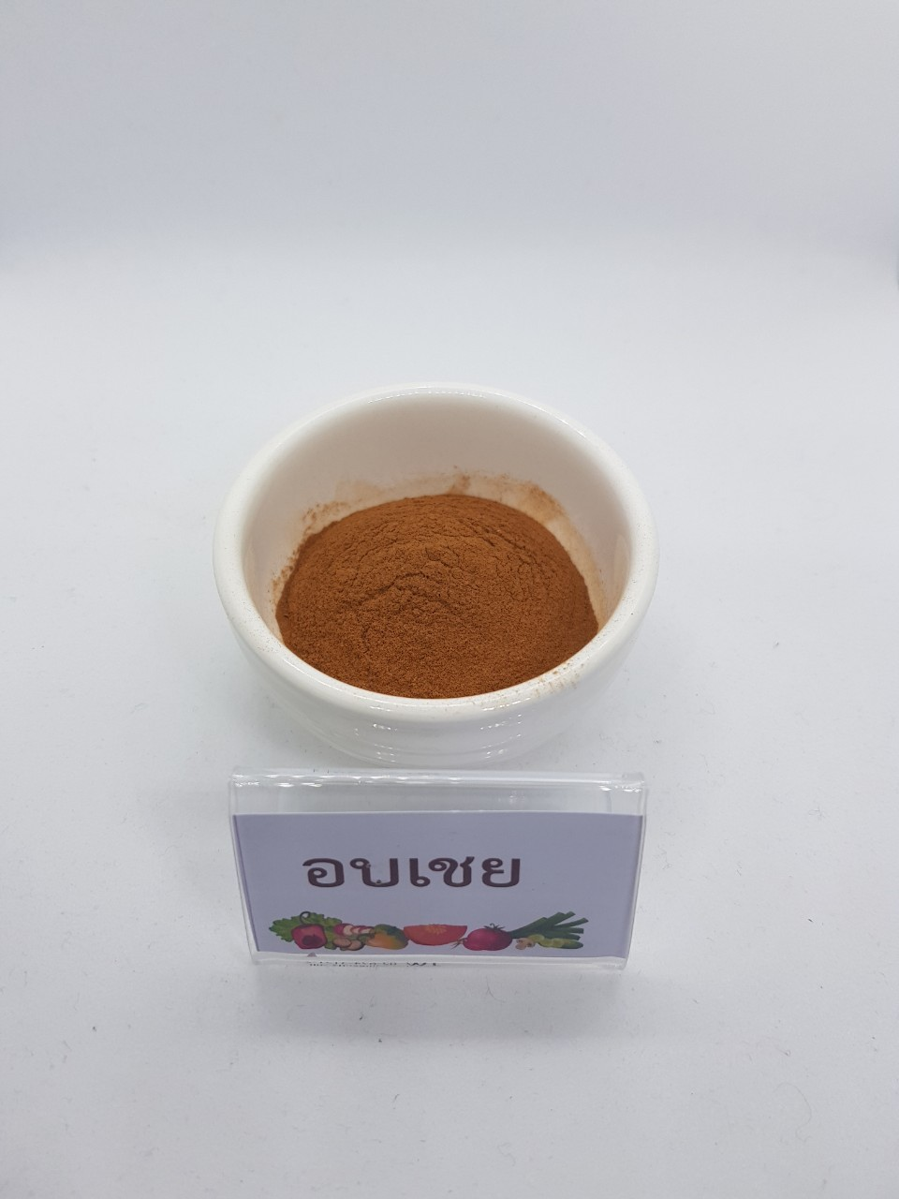
วัตถุดิบ พริกแกงมัสมั่น
อบเชย
วัตถุดิบ

Slide 39
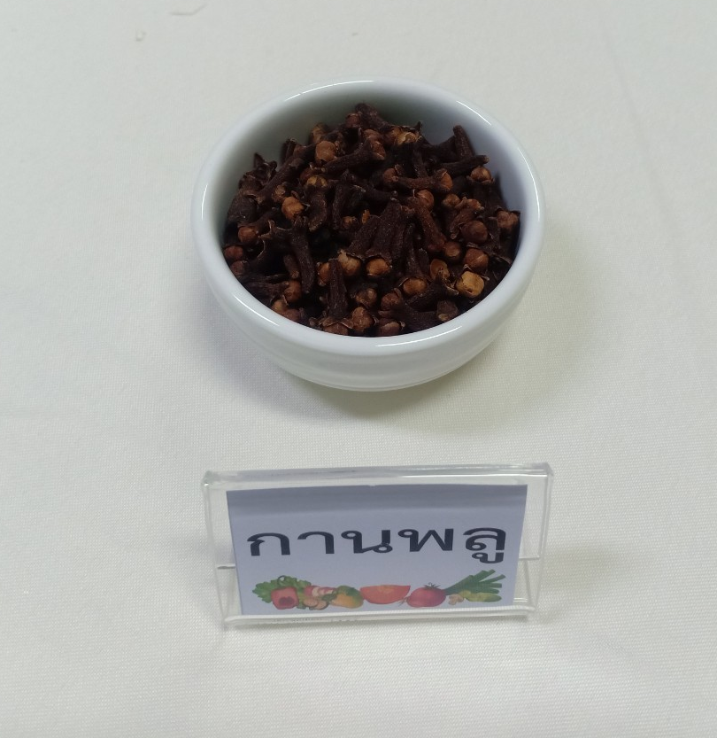
วัตถุดิบ พริกแกงมัสมั่น
⁃ ถั่วพลู
วัตถุดิบ

Slide 40
วัตถุดิบ พริกแกงมัสมั่น
น้ำมันถั่วเหลือง
วัตถุดิบ

Slide 41
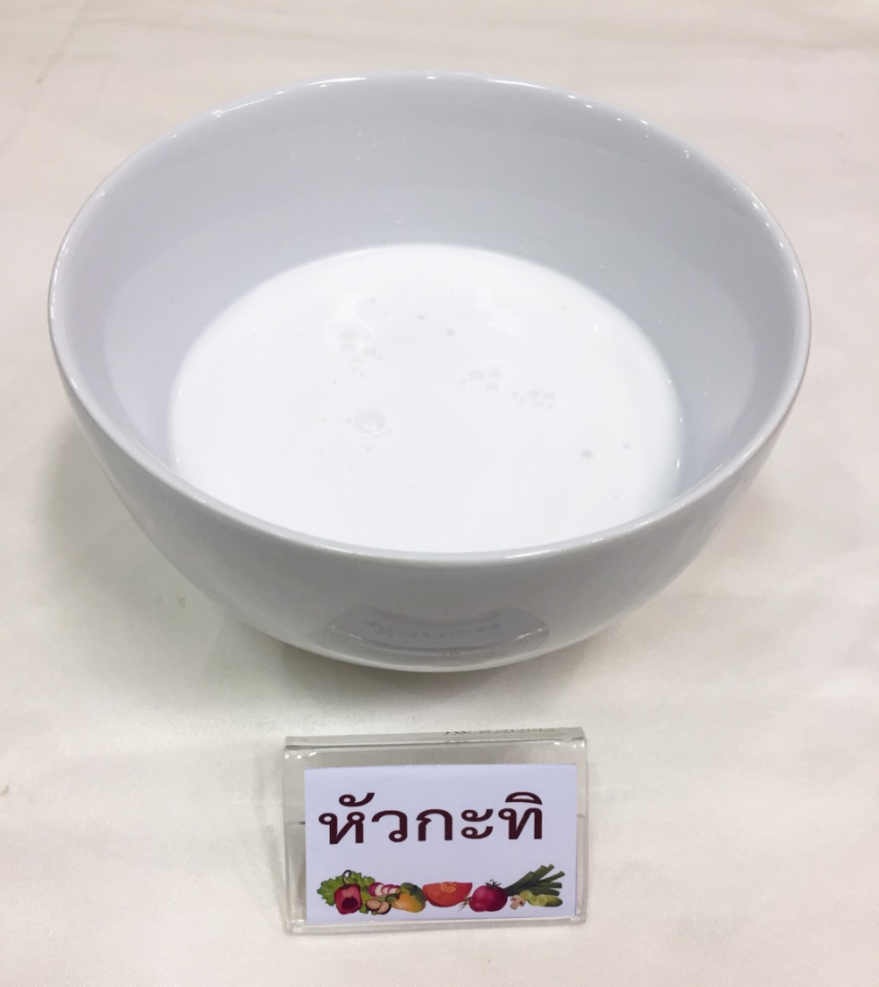
วัตถุดิบ พริกแกงมัสมั่น
วัตถุดิบ

Slide 42
วัตถุดิบ พริกแกงมัสมั่น
พริกแกงมัสมั่น
1. พริกชี้ฟ้าแห้งนำเม็ดออก คั่ว
2. ตะไคร้ กระเทียม หอมแดง ข่า เผาและสับ
3. ยี่หร่า กานพลู ลูกกระวาน คั่วและตำให้ป่นละเอียด
4. กะปิ ห่อใบตอง ย่างไฟจนหอม
5. ตำพริกแห้งกับเกลือให้ละเอียด
6. เติมตะไคร้ ข่า รากผักชี หอมแดง กระเทียมที่เผาตามลำดับ โขลกให้เนียนละเอียด
7. เติมกะปิ ยี่หร่า กานพลู ลูกกระวาน ลูกจันทน์เทศ อบเชย พริกไทยขาว โขลกจนเนียนละเอียด เข้ากันทั้งหมด
หน้าหลัก
แกงมัสมั่น

Slide 43
วัตถุดิบ แกงมัสมั่น
พริกแกงมัสมั่น
โป๊ยกั๊ก 3 ดอก
หางกะทิ 650 กรัม
อบเชย 2 แท่ง
หัวกะทิ 360 กรัม
น้ำปลา 30 กรัม
ถั่วลิสงคั่ว 15 กรัม
น้ำตาลมะพร้าว 65 กรัม
หัวหอมใหญ่คั่ว 100 กรัม
น้ำมะขามเข้มข้น 35 กรัม
มันฝรั่งซุป 250 กรัม
เกลือ
ลูกกระวานคั่ว 4 เม็ด
กานพลู
วิธีทำ
ใบกระวาน 4 ใบ

Slide 44
วัตถุดิบ แกงมัสมั่น
หางกะทิ
วัตถุดิบ

Slide 45
วัตถุดิบ แกงมัสมั่น
หางกะทิ
วัตถุดิบ

Slide 46
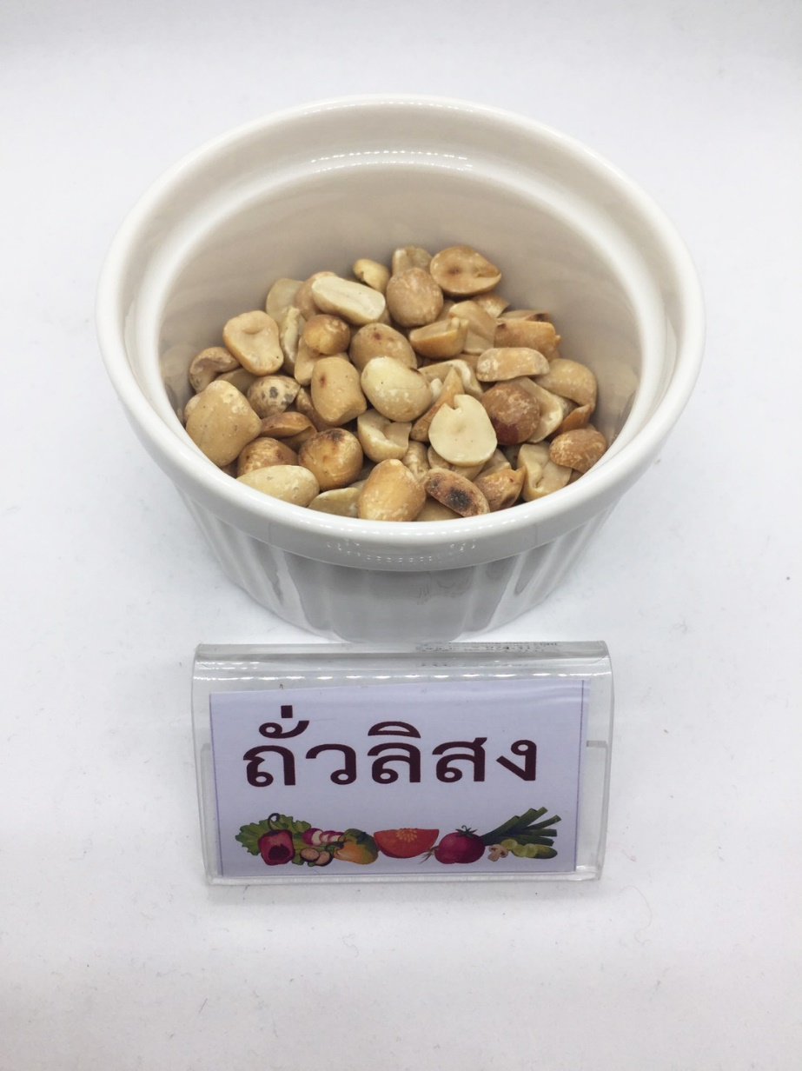
วัตถุดิบ แกงมัสมั่น
หางกะทิ
วัตถุดิบ

Slide 47
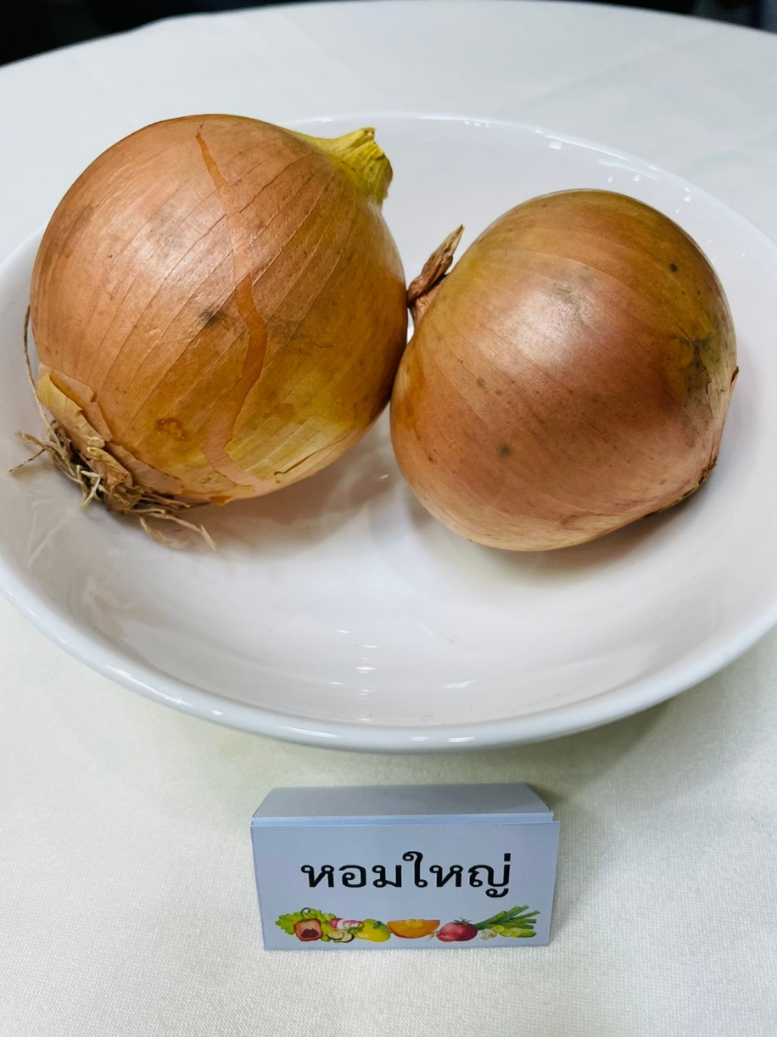
วัตถุดิบ แกงมัสมั่น
หางกะทิ
วัตถุดิบ

Slide 48
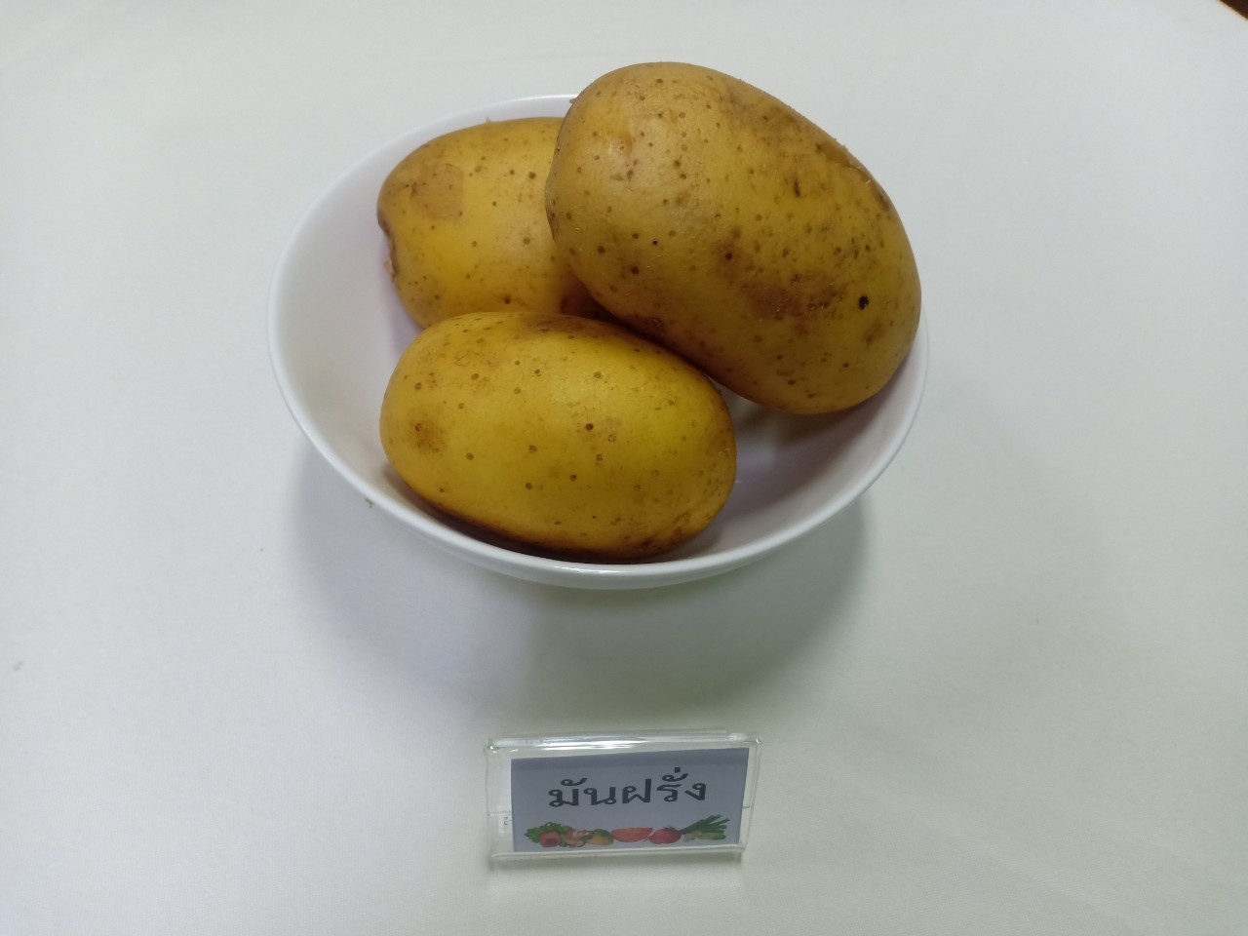
วัตถุดิบ แกงมัสมั่น
หางกะทิ
วัตถุดิบ

Slide 49
วัตถุดิบ แกงมัสมั่น
หางกะทิ
วัตถุดิบ

Slide 50
วัตถุดิบ แกงมัสมั่น
หางกะทิ
วัตถุดิบ

Slide 51
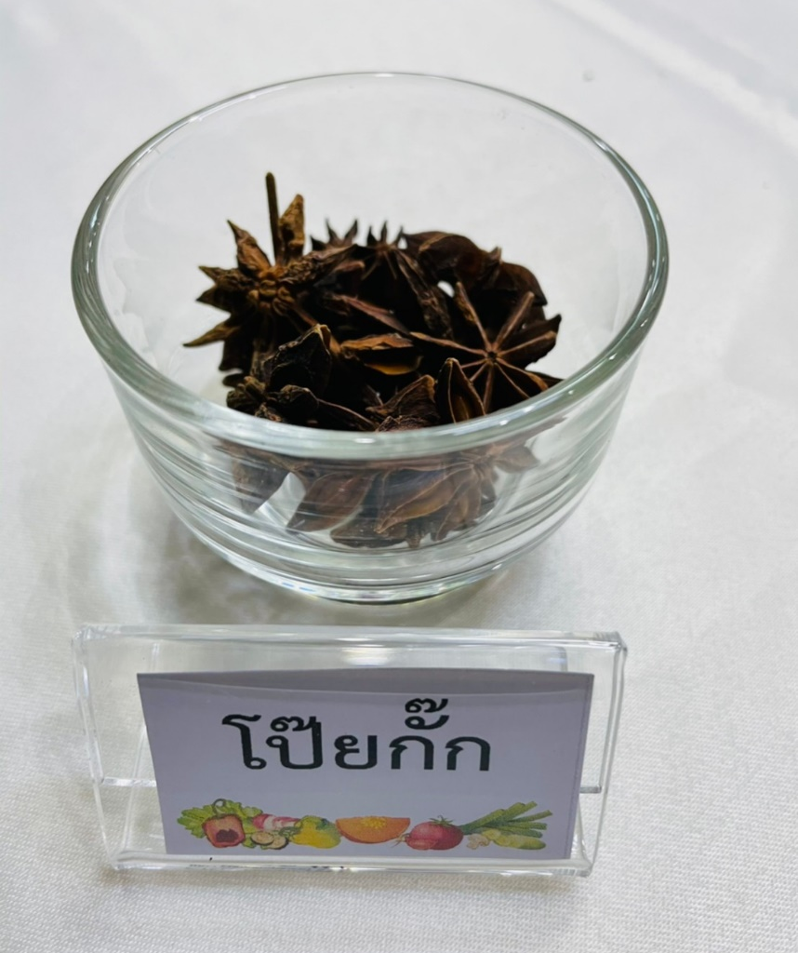
วัตถุดิบ แกงมัสมั่น
หางกะทิ
วัตถุดิบ

Slide 52
วัตถุดิบ แกงมัสมั่น
หางกะทิ
วัตถุดิบ

Slide 53
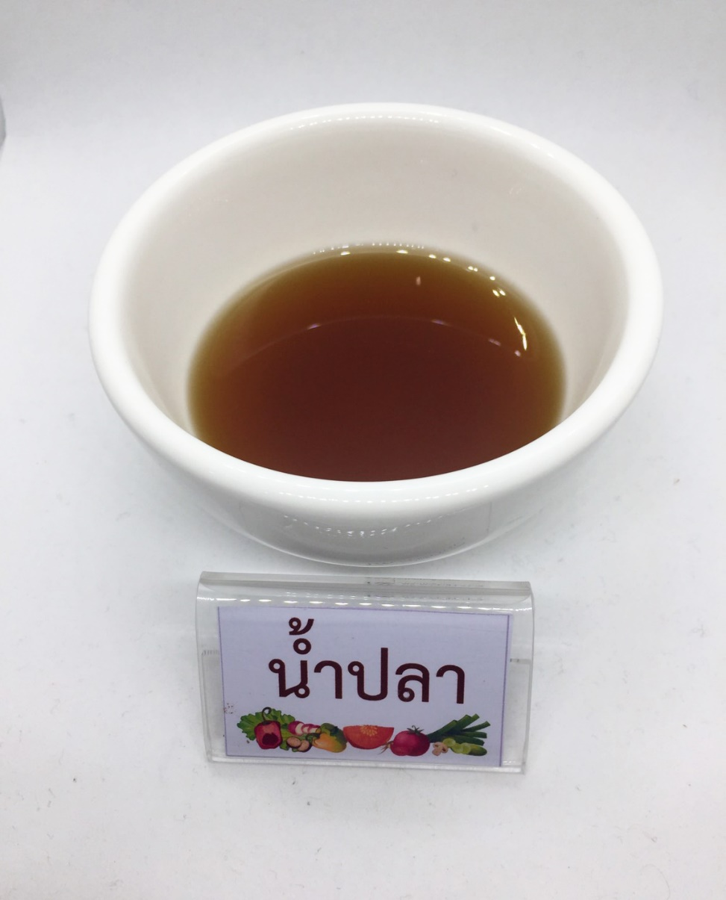
วัตถุดิบ แกงมัสมั่น
หางกะทิ
วัตถุดิบ

Slide 54
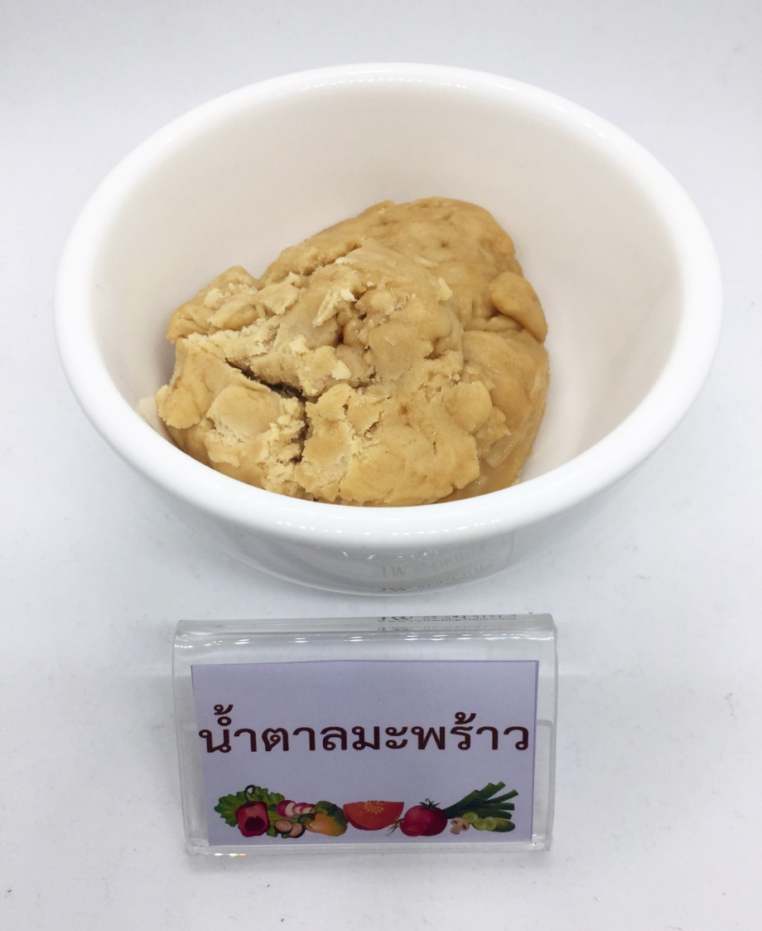
วัตถุดิบ แกงมัสมั่น
หางกะทิ
วัตถุดิบ

Slide 55
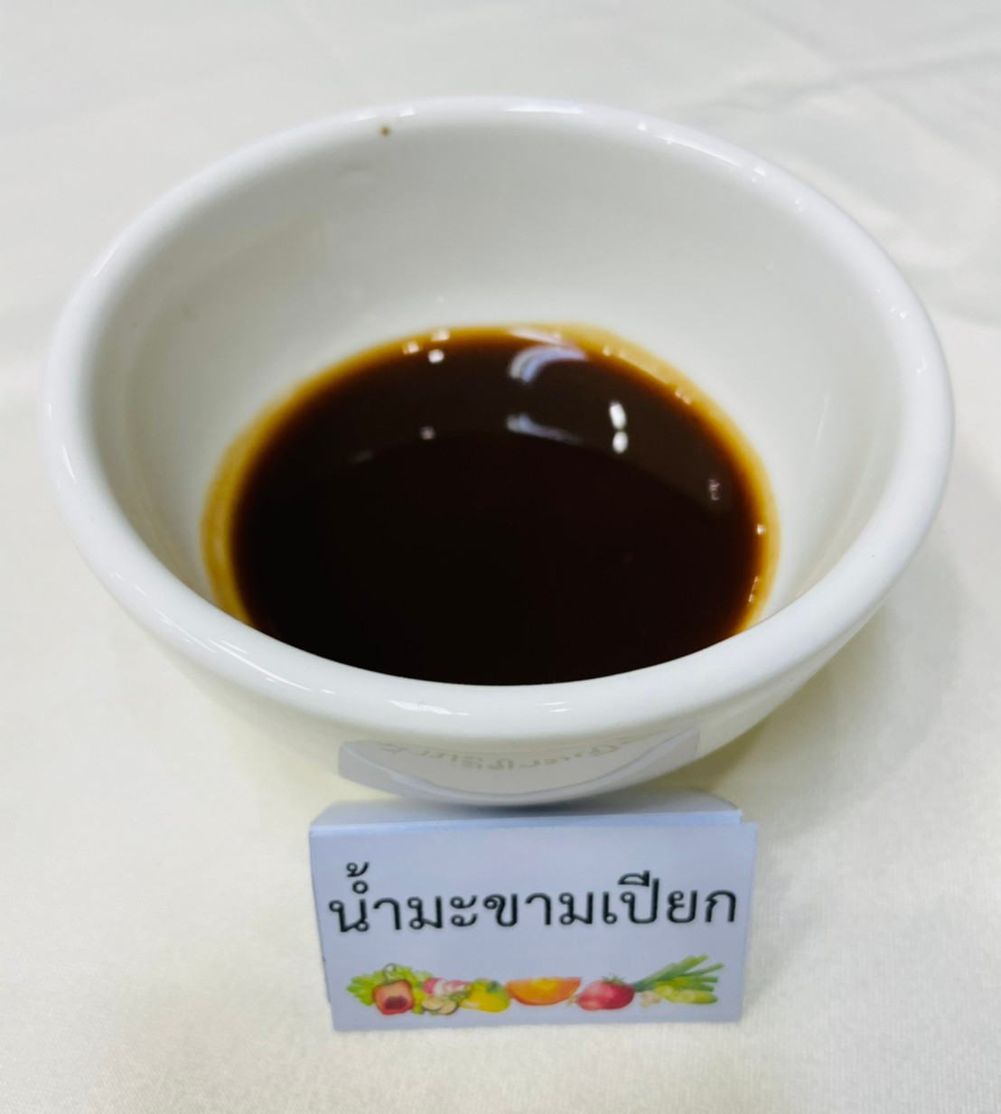
วัตถุดิบ แกงมัสมั่น
หางกะทิ
วัตถุดิบ

Slide 56
วัตถุดิบ แกงมัสมั่น
หางกะทิ
วัตถุดิบ

Slide 57
วัตถุดิบ แกงมัสมั่น
หางกะทิ
วัตถุดิบ

Slide 58
วิธีทำ แกงมัสมั่นเนื้อ
1. นำหัวกะทิผัดในกระทะจนแตกมัน ใส่เครื่องพริกแกงลงผัดจนสุกหอม
2. ตั้งหม้อหางกะทิ ต้มกับเนื้อที่ตุ๋นไว้ ตักพริกแกงที่ผัดจนสุกแล้วใส่คนให้เข้ากัน ใส่มันฝรั่ง เครื่องเทศที่เตรียมไว้ ตั้งไฟให้เดือด
3. ปรุงด้วยน้ำปลา เคี่ยวด้วยไฟอ่อน ใส่หอมใหญ่คั่ว เคี่ยวจนข้น มันฝรั่งสุก
4. ปรุงรสด้วยน้ำมะขาม น้ำตาลมะพร้าว ให้รสเค็มนำ หวานตาม เปรี้ยวปลายลิ้น
5. ตักเสิร์ฟคู่กับข้าวสวยหรือขนมปัง
หน้าหลัก
อุปกรณ์

